Slide 1
Nutrição
QBQ 0215 – Farmácia Noturno

Slide 2
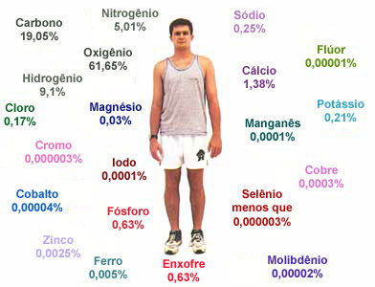
CONCEITOS
Alimentação e Nutrientes
Macronutrientes
Carboidratos
Gorduras
Proteínas
São os principais componentes da dieta, são os responsáveis pelo fornecimento de calorias e manutenção do estado de nutrição dos indivíduos.
Para saúde:
– Manter o balanço energético e funções corporais vitais
– Relação com doenças crônicas
• Doença coronariana cardíaca
• Hiperinsulinemia
• Obesidade

Slide 3
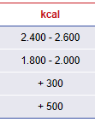

Ingestão Calórica
- Lipídios e carboidratos: função fornecer energia para os processos vitais
- Aminoácidos : precursores para síntese de proteínas e compostos nitrogenados (10 a 15 % dos aminoácidos ingeridos são oxidados)
Taxa metabólica basal: energia necessária para a manutenção dos processos vitais básicos;
- transporte ativo através das membranas celulares e
- funcionamento do sistema nervoso central consomem mais de 50% dos gastos energéticos basais.
Ingestão calórica diária recomendada para indivíduos adultos.
Sedentário, com atividades físicas leves.

Slide 4
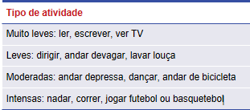


Ingestão Calórica
A taxa metabólica basal:
medida pela produção de calor ou pelo oxigênio consumido por um sujeito em repouso e acordado, 12 horas após a última refeição.
proporcional à área de superfície corpórea, mais diretamente à massa magra (músculos, ossos e vísceras, ou o peso corpóreo menos o peso da massa adiposa)
1.800 kcal/dia (7.530 kJ) para homens
1.400 kcal/dia (5.850 kJ) para mulheres.
consumo de energia por minuto: 1 kcal, um pouco menos do que isto para mulheres e um pouco mais, para homens
gasto total de energia é a soma da taxa metabólica basal e da energia gasta nas diferentes atividades diárias
Gasto calórico

Slide 5

Ingestão Calórica
doses recomendadas de ingestão calórica:
o menor valor compatível com a manutenção da saúde e um grau apropriado de atividade física;
equilíbrio energético: a ingestão calórica deve contrabalançar o gasto de energia de modo a manter um peso corpóreo constante.
Levantamento de controle remoto

Slide 6
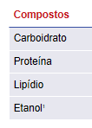


Contribuição dos alimentos para a ingestão calórica
uma dieta contendo:
60% de carboidratos,
25 a 30% de lipídios e
10 a 15% de proteínas.
- Necessário ingerir 5 g de carboidratos / 100 kcal
- poupa aminoácidos;
-previne cetose.

Slide 7
Degradação de proteínas e aminoácidos
As proteínas são constantemente degradadas e sintetizadas.
Um indivíduo adulto renova ~400g de proteínas por dia!
Como a composição de aminoácidos das proteínas varia, o conjunto de aminoácidos gerados pela degradação nem sempre pode ser reutilizado para compor as proteínas sendo sintetizadas.
Os aminoácidos excedentes não podem ser armazenados e são oxidados para a produção de energia e seus grupos amino eliminados na forma de uréia.
Um indivíduo adulto saudável elimina o equivalente a 100g de aminoácidos por dia. Portanto, essas 100g precisam ser repostas com a alimentação.

Slide 8
Nutrição Proteica
Precisamos da ingestão de proteínas pois :
O organismo humano não dispõe de reservas de proteína ou aminoácidos e é incapaz de sintetizar nove dos vinte aminoácidos
As proteínas sintetizadas em um dado instante não são as mesmas que estão sendo degradadas: os aminoácidos não utilizados, ainda que sejam aminoácidos essenciais, são oxidados.
A gliconeogênese utiliza seletivamente os esqueletos de carbono dos aminoácidos glicogênicos, retirando-os do conjunto em proporções significativas
A perda de nitrogênio nunca deixa de existir, mesmo quando um indivíduo recebe uma dieta isenta de proteínas.
Perda em homem adulto (70 kg): 3,7 g de nitrogênio por dia (23 g de proteína).
A chamada excreção mínima obrigatória, que reflete a renovação basal de proteínas corpóreas.
Dieta balanceada: excreção média de 16 g de nitrogênio/ dia (100 g de proteína).
A única forma de repor esta perda e manter estável o conjunto de aminoácidos, é a ingestão de proteínas.

Slide 9
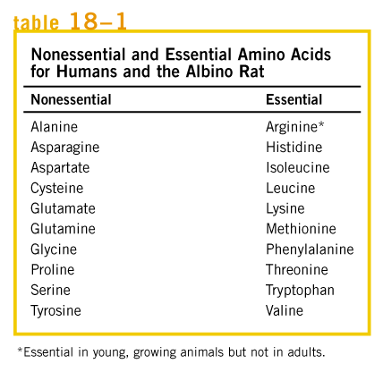
Aminoácidos essenciais e não-essenciais

Slide 10
Balanço de nitrogênio
Quantidade de nitrogênio ingerido - Quantidade de nitrogênio excretado.
Balanço = 0 Equilíbrio nitrogenado.
Aumenta o conteúdo proteico da dieta: também aumenta a excreção. MANTÉM O EQUILÍBRIO
Balanço de nitrogênio positivo: excreção de nitrogênio menor do que ingestão,. quando há aumento real do conteúdo proteico por formação efetiva de tecido, como durante o crescimento, a gravidez, lactação.
Balanço de nitrogênio negativo: a eliminação é maior do que a ingestão. jejum, dietas pobres em proteínas ou contendo proteínas de baixo valor biológico, e dietas pobres em carboidratos. Diabetes, câncer e infecções, queimaduras graves, cirurgias.

Slide 11
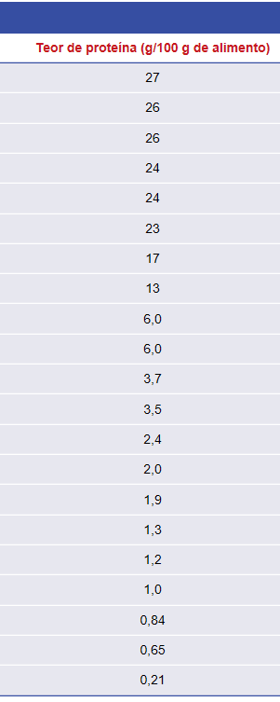
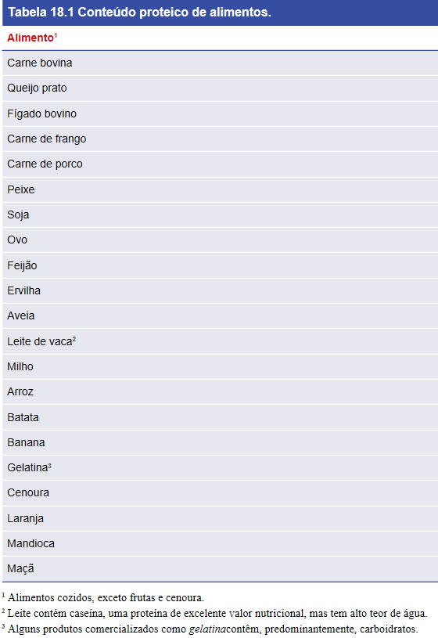
Valor nutricional das proteínas
Conteúdo proteico:
g de proteína/100 g alimento (%).

Slide 12
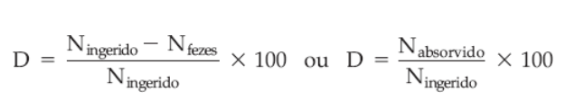
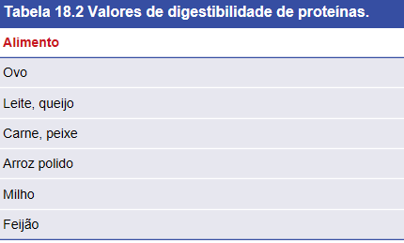
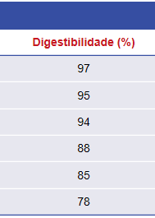
A qualidade nutricional das proteínas depende da sua digestibilidade e composição
Digestibilidade (D) é o porcentual da proteína ingerida que é digerida e efetivamente absorvida no trato gastrointestinal.

Slide 13
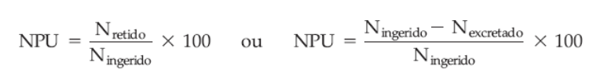
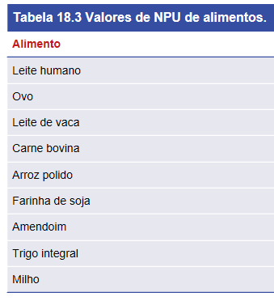
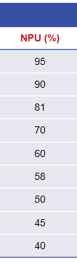
Valor nutricional
Conteúdo de aminoácidos essenciais.
NPU (net protein utilization).
Proteínas deficientes em apenas 1 aa essencial são incapaz de manter o equilíbrio nitrogenado.

Slide 14
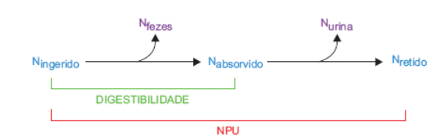
Valor nutricional
Digestibilidade
NPU (net protein utilization).

Slide 15
Quantidades recomendadas de proteína na dieta
A ingestão proteica mínima depende do NPU das proteínas
Necessário saber as proteínas que compõem a dieta.
dose mínima diária de 0,8 g de proteína/Kg de peso corpóreo, considerando-se a ingestão de proteínas de alto NPU, como as de origem animal.
56 g para um homem de 70 kg
44 g para uma mulher de 55 kg.
Dietas com baixo NPU: proteínas de baixa qualidade, 1,4 g de proteína/Kg de peso,
~ 100 g /dia para um homem adulto.
Outro fator que interfere nas doses mínimas recomendadas de proteína é o suprimento energético da dieta sob a forma de carboidratos e lipídios: sua ingestão concomitante reduz a utilização de proteínas como fonte de energia.

Slide 16
Carboidratos na Dieta
AMIDO
+
Desejável:
- Polissacarídeos como o amido;
- Apenas 1 pequena quantidade como açúcares (sacarose; glicose+frutose)
SACAROSE
-

Slide 17
Carboidratos na Dieta
AMIDO
Ligações (α1→ 4); ramificações α1→ 6
CELULOSE
Amido
glicogênio
Celulose
Ligações (β1→ 4); linear

Slide 18
Fibras na Dieta
O que são as fibras dietéticas?
- componentes dos alimentos que sejam resistentes à hidrólise pelas enzimas digestivas do estômago e intestino delgado dos seres humanos e que sofram fermentação pelos microrganismos presentes no intestino grosso (cólon).
fibras solúveis em água: heteropolissacarídios (formados por monossacarídios diferentes) ramificados, como as pectinas, gomas e mucilagens;
fermentadas por bactérias durante o trânsito pelo cólon.
polpa de frutas, legumes, aveia, cevada, milho, lentilha, feijões e outras leguminosas.
fibras insolúveis em água: (celulose)
mais resistentes à fermentação no cólon.
cereais integrais (principalmente trigo) e alimentos deles derivados, e em legumes, verduras, frutas e sementes em geral.

Slide 19
Fibras na Dieta
fibras solúveis em água: heteropolissacarídios
fermentadas por bactérias durante o trânsito pelo cólon.
Ligam-se a sais biliares, diminuindo sua reabsorção;
Colesterol repõe os sais biliares, portanto fibras solúveis ↓ colesterol
Retardam o esvaziamento gástrico e a absorção de glicose: reduzem a glicemia pós-prandial
fibras insolúveis em água: (celulose)
mais resistentes à fermentação no cólon.
Aumentam a massa fecal; estimula o transito intestinal;
Uma refeição rica em fibras é processada mais lentamente e tem volume maior que uma refeição com baixo teor de fibra, acarretando uma sensação de saciedade maior, além de ser, em geral, menos calórica.

Slide 20
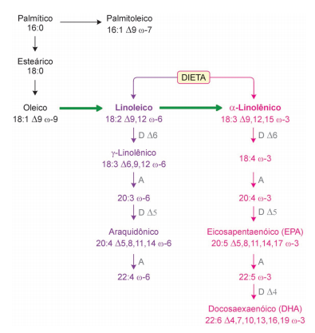
Ácidos graxos essenciais
Precisamos ingerir lipídios pois eles contém os ácidos graxos essenciais e por serem o veículo para a absorção das vitaminas lipossolúveis.
Δ¹² (ácido linoleico, ω-6)
Δ¹⁵ (α-linolênico, ω-3).
crescimento e no funcionamento, em especial do sistema nervoso;
precursores dos eicosanoides e mensageiros intracelulares
óleos vegetais, que têm alto conteúdo de ácidos graxos poli-insaturados.).

Slide 21
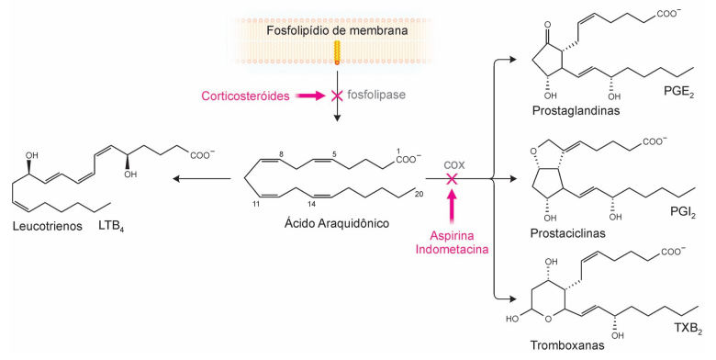
Ácidos graxos derivados do ácido linoleico (ω-6).
o ácido araquidônico 20:4(Δ^{5,8,11,14}) é o ácido graxo poliinsaturados de cadeia longa mais abundante na membrana plasmática.
é o precursor de diversos lipídios importantes tais como prostaglandinas (inflamação, dor e febre), leucotrienos (processos alérgicos agudos; ex. asma) e tromboxanos (coagulação).

Slide 22

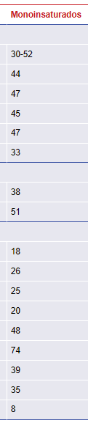
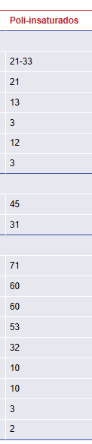
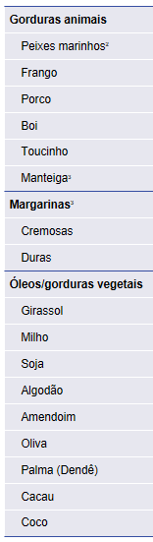
Ácidos graxos
não há consenso sobre a proporção adequada de ácidos graxos ω-6/ω-3 na dieta mas:
Atualmente dietas
pouco α-linolênico (ω-3) (peixes, EPA e DHA; ácidos graxos de cadeia longa).
aumento do emprego de óleos vegetais com alta concentração de ácido linoleico (ω-6).

Slide 23
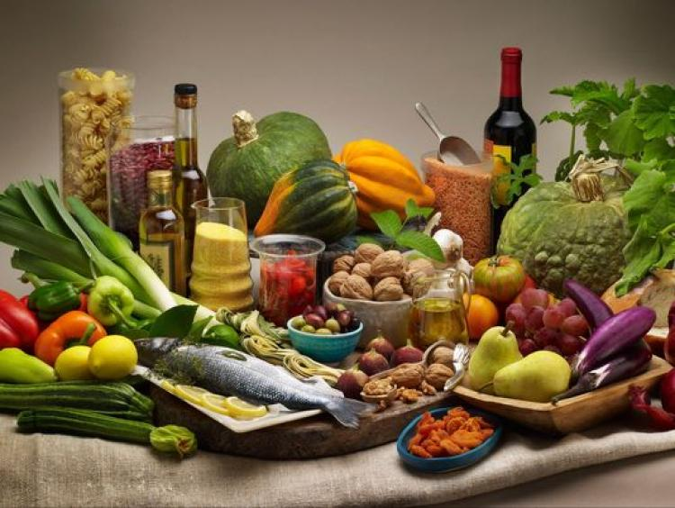
Ácidos graxos e lipoproteínas
Ácidos graxos saturados promovem o aumento do nível plasmático do LDL-colesterol e de triacilgliceróis.
Os ácidos graxos poli-insaturados do tipo ω-6 (de óleos vegetais, em geral) reduzem o LDL-colesterol e, discretamente, o HDL-colesterol.
Os ácidos graxos monoinsaturados diminuindo a fração LDL sem alterar a fração HDL, que é a fração protetora.
O azeite de oliva é rico em ácidos graxos monoinsaturados, principalmente ácido oleico (18:1 Δ9 ω-9).
É a maior fonte de gordura utilizada pelas populações da região do Mar Mediterrâneo, que apresentam baixa incidência de aterosclerose.

Slide 24





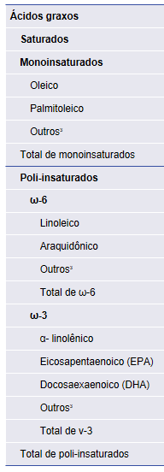
Ácidos graxos
ácidos graxos poli-insaturados de cadeia longa do tipo ω-3 (EPA e DHA):
prevenção de doenças cardiovasculares.
ação antitrombótica
reduzem os níveis de triacilgliceróis e de LDL-colesterol e aumentam o HDL-colesterol.
reduzem a resposta inflamatória sistêmica.

Slide 25
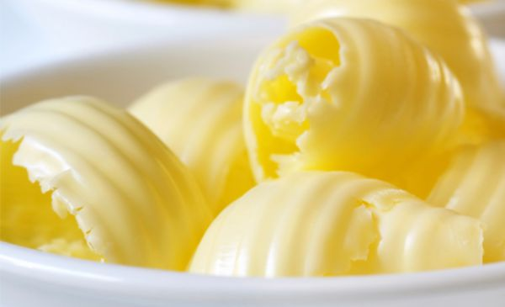
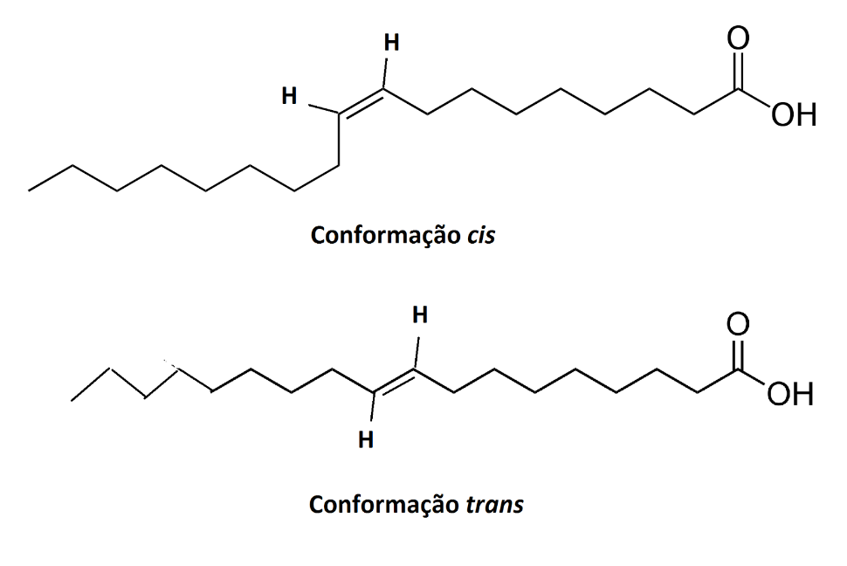
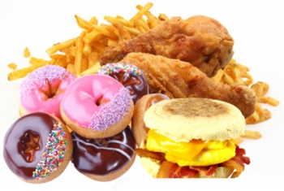
Ácidos graxos trans
As duplas ligações com configuração trans, não produzem dobras nas moléculas : compactação como os ácidos graxos saturados - fluidez de membranas
Promovem o risco aumentado de doenças coronarianas —aumento do LDL-colesterol e redução do HDL-colesterol,
A maior fonte de ácidos graxos trans é a gordura hidrogenada, também chamada de gordura vegetal — 90 a 95% dos trans da dieta são dela derivados.

Slide 26
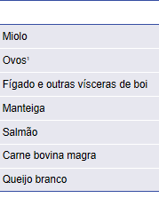

Colesterol
alimentos que contêm colesterol são ricos em ácidos graxos saturados, os verdadeiros responsáveis pela alteração do perfil de lipídios plasmáticos.
O ovo é o único produto animal rico em colesterol e pobre em gordura saturada: o seu consumo não afeta as lipoproteínas e os triacilgliceróis plasmáticos; além disto, trata-se de um alimento de alto valor nutritivo

Slide 27
Recomendações gerais para lipídios da dieta
manutenção de baixos teores de lipídios totais (25 a 30% do conteúdo calórico da dieta);
Baixos teores de gorduras saturadas (no máximo 10% das calorias totais);
Sem ácidos graxos trans ;
diminuição da razão ω-6 (ácido linoleico)/ ω-3 (ácido α-linolênico);
Aumento do consumo de ω-3 de cadeia longa (EPA e DHA, por meio do consumo de peixes).

Slide 28
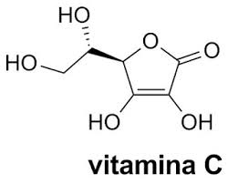
Micronutrientes
Vitaminas e íons inorgânicos
As vitaminas não são estocadas em níveis apreciáveis,
devendo ser supridas continuamente pela dieta.
As vitaminas hidrossolúveis incluem as vitaminas do complexo B e a vitamina C;
excessos de vitaminas hidrossolúveis são excretados na urina.

Slide 29
Micronutrientes
As vitaminas lipossolúveis — A, D, E e K — são eliminadas mais lentamente e a ingestão aumentada pode ocasionar efeitos danosos, particularmente no caso das vitaminas A e D.
São derivadas do isopreno.
Ocorrem em alimentos de origem vegetal, incluindo óleos, ou alimentos animais ricos em gordura; são absorvidas no intestino delgado juntamente com os lipídios e, como estes, incorporadas em quilomícrons.
A vitamina K participa como cofator para a coagulação sanguínea.

Slide 30
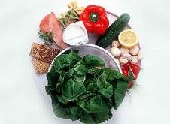
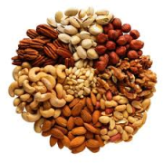
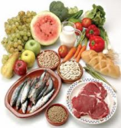
CONCEITOS
Micronutrientes
Minerais
Microminerais - (Presentes em menores quantidades, mas com funções específicas essenciais)
Ferro
Zinco
Cobre
Iodo
Cromo
Selênio
Manganês
Molibdênio
Níquel.

Slide 31
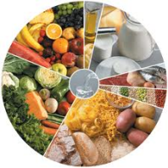
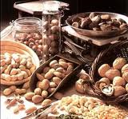
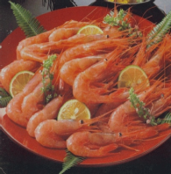
CONCEITOS
Micronutrientes
Minerais
Elementos Ultra Traços
(Presentes em diminutas quantidades e com funções metabólica ainda não elucidadas)
Flúor, Cobalto, Silício, Vanádio, Estanho, Chumbo, Mercúrio, Boro, Lítio, Estrôncio, Cádmio, Arsênio.

Slide 32
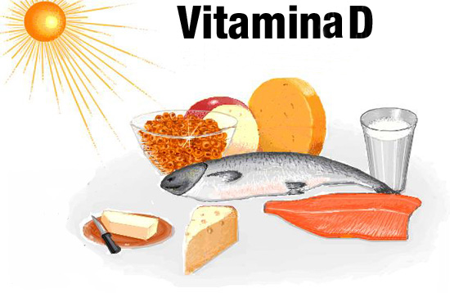
Vitaminas
A vitamina A, obtida principalmente a partir de carotenoides vegetais, está envolvida nas reações da visão e no crescimento e diferenciação celular; devido a esta última ação, o ácido retinoico, uma das formas da vitamina A, tem sido utilizado para estimular a renovação da epiderme.
Compostos precursores da vitamina D, presentes nos alimentos ou na pele de animais (como o 7-deidro-colesterol, um derivado do colesterol), são convertidos por radiação ultravioleta em formas inativas da vitamina, que, após sofrerem modificações enzimáticas no fígado e rim, passam a exibir atividade de hormônios reguladores do metabolismo de cálcio e fosfato;

Slide 33
Vitaminas
A vitamina E localiza-se, predominantemente, na bicamada lipídica de membranas celulares e na monocamada lipídica de lipoproteínas plasmáticas. Sua função principal é evitar que os ácidos graxos insaturados constituintes dessas estruturas sejam oxidados por radicais livres.
Além da vitamina E, os carotenoides e as vitaminas A e C também agem como antioxidantes, bloqueando a ação lesiva de radicais livres sobre as estruturas celulares.

